Slide 1

СВЯЗИ С ОБЩЕСТВЕННОСТЬЮ В КРИЗИСНЫХ СИТУАЦИЯХ
Кексель Ольга Сергеевна
доцент кафедры культурологии и социальной коммуникации
Национального исследовательского
Томского политехнического университета

Slide 2
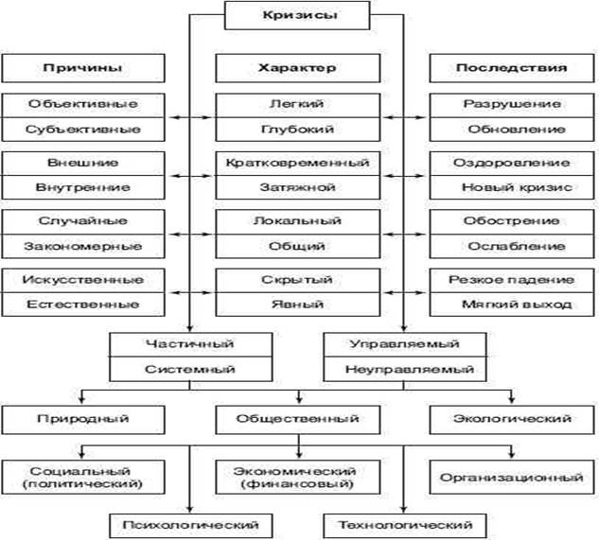
Типология кризисов

Slide 3
Общие кризисы
Локальные кризисы

Slide 4
Макрокризисы
Микрокризисы

Slide 5
Явные
Латентные

Slide 6
Глубокие
Легкие

Slide 7
Затяжные
Кратковременные

Slide 8
Регулярные
Периодические

Slide 9
Фазы цикла и их проявления:
кризис
депрессия
оживление
подъем

Slide 10
К нерегулярным экономическим кризисам относятся:
промежуточный
частичный
отраслевой
структурный

Slide 11
По структуре отношений кризисы могут быть:
экономические
социальные
организационные
психологические
технологические

Slide 12
системные и частичные
управляемые и неуправляемые

Slide 13
По непосредственным причинам возникновения
природные
общественные
экологические

Slide 14
Причины кризиса
Объективные и субъективные
Внешние и внутренние

Slide 15
Кризисы могут быть:
Предсказуемыми и неожиданными
Естественными и искусственными

Slide 16

Сэм Блэк
«Известное Неизвестное»
«Неизвестное Неизвестное»

Slide 17
Брум, Катлип и Сентер
Неожиданные кризисы
Назревающие кризисы
Непрерывные кризисы

Slide 18
Ньюс, Турк и Скотт
Разрушительные
Неразрушительные
Природные
Преднамеренные
Непреднамеренные

Slide 19
Последствия
обновление
разрушение

Slide 20
Спасибо за внимание!

